Slide 1
Introduktion til sikkerhed i .NET
Mark S. Rasmussen
iPaper ApS
mark@improve.dk
http://improve.dk

Slide 2
whois
Technical Lead @ iPaper ApS
Backend udvikling
MSSQL Database administration
Bløde opgaver (sysadm)
AS3 / Flex efter behov
Tidligere MSP
MDIP

Slide 3
agenda
Paradigmer
Permissions
Policies, Evidence & Code groups
Udregning af permissions
Deklarativ vs. Imperativ
Demands
Request
Stack walk modifiers
Et par nyttige funktioner

Slide 4
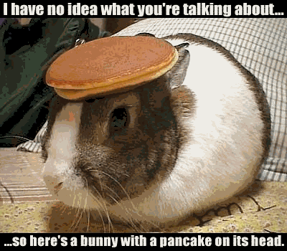
spørgsmål

Slide 5
paradigmer
Role based vs. code access security
Klassisk role based problem = ActiveX
Evidence based security

Slide 6
permissions
Permissions
  Objekter der repræsenterer specifikke tilladelser
  Grants & demands
  Resource permissions
    EnvironmentPermission, UIPermission, FileIOPermission, SocketPermission, …
  Identity permissions
    StrongNamePermission, SitePermission, ZonePermission, …
  User (role based) permissions
    PrincipalPermission
Permission sets
  Kollektion af permissions
  FullTrust, LocalIntranet, Internet, Execution, Nothing

Slide 7
code access security
Policy
  Fastslår hvilke permissions (dvs. permission set) et givent assembly tildeles
  Enterprise, Machine, User, AppDomain
Evidence
  Input til en policy omkring assembliet
  Site, Strong Name, Zone, URL, Hash, …
  Host & assembly provided evidence
  Alle typer kan være et stykke evidence
Code groups
  Kode tilhører en eller flere groups, baseret på bevismaterialet
  All_Code, My_Computer_Zone, LocalIntranet_Zone, Internet_Zone, …

Slide 8
demo[1]
Lockdown af assembly baseret på dets signatur
Notes:
Skriv og læs først fil
Sign assembly i VS
Nulstil security settings i config
Opret ReadFiles permset
Opret ReadFileGroup codegroup – exclusive
Kør app, læs lykkes, write fails

Slide 9
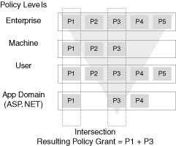
udregning af permissions
Forening af permissions indenfor policy
Snit af permissions på tværs af policies
Exclusive & LevelFinal
  AppDomain level evalueres uanset LevelFinal

Slide 10


deklarativ vs. imperativ
Deklarativ foregår ved JIT
  Metadata
Imperativ foregår ved runtime

Slide 11


Slide 12
enum SecurityAction
{
  Demand
  LinkDemand
  InheritanceDemand
  RequestMinimum
  RequestOptional
  RequestRefuse
  Assert
  Deny
  PermitOnly
}

Slide 13
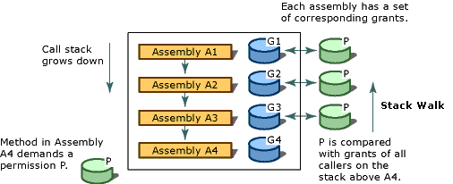
demands
Demand
  Udfører en komplet stack walk
  Pas på FullTrust (eks. StrongNameIdentityPermission)!

Slide 14

demands
LinkDemand
  Checker blot den umiddelbare kalder på stakken
  Kun deklarativt
  Kan evt. Bruges med StrongNameIdentityPermission
InheritanceDemand
  Alle subclasses skal have pågældende permission
  Kun deklarativt

Slide 15
demo[3]
Demand & LinkDemand
Notes:
Kør uden permission krav – virker
Deny FileIOPermission – exception
Vis deklarativt er samme resultat
Vis LinkDemand virker

Slide 16
requests
Fælles
  Alle requests foregår på assembly niveau, udelukkende deklarativt
  Kan ses via Reflector & Permview.exe
  Evalueres ved assembly JIT
  Kan kombineres og sættes flere gange
RequestMinimum
  Permissions SKAL være granted, assembly load fejler ellers (JIT)
RequestOptional
  Permissions der ville være rare at have, men ikke nødvendige
RequestRefuse
  Permissions der under ingen omstændigheder bør grantes til assembliet
  Runtime fejl ved første Demand

Slide 17
requests
RequestOptional side effects
  Forvirring: RequestOptional fjerner permissions fra ens grant!
Standard permission sets
  RequestMinimum = Nothing
  RequestOptional = FullTrust
  RequestRefuse = Nothing
  Brug af RequestOptional vil implicit tilføje assembly execution til RequestMinimum
  Logisk! Minimum + Optional = alt der er behov for

Slide 18
demo[4]
Assembly loader ikke hvis RequestMinimum ikke grantes
Notes:
Kør uden permission krav – virker
RequestMinimum FileIOPermission – virker
Reset security level
Lav codegroup med kun execute – husk exclusive
Vis assembly load fejler

Slide 19
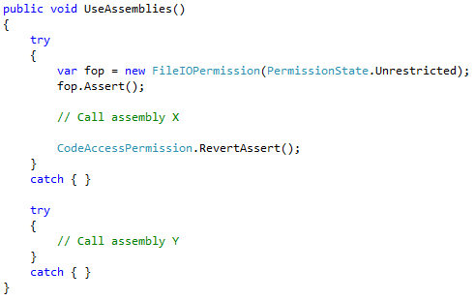
stack walk modification
Assert, Deny, PermitOnly
  Dynamisk modifikation af permission grants på stakken
Assert
  Sig god for dine venner
  Kræver SecurityPermission.Assertion flaget
  For guds skyld, husk at reverte – altid

Slide 20
demo[7][10]
Assertion voucher for frames dybere I stakken
Faren ved ikke at reverte

Slide 21
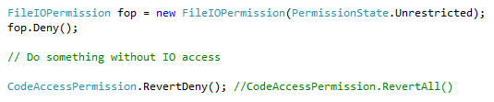
stack walk modification
Deny
  Allerede brugt I tidligere eksempel, deklarativt
  Fjerner grant til en given permission øverst på stakken
  Husk også at reverte her

Slide 22
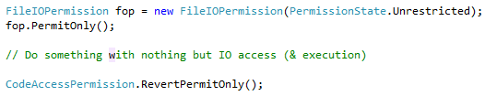
stack walk modification
PermitOnly
  Fjerner automatisk alle grants pånær dem der er specificeret
  Bruges når det er lettere at lave en inclusion liste ifh.t. exclusion

Slide 23
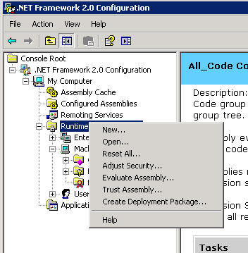
et par nyttige funktioner
Reset all
Evaluate assembly
Create deployment package

Slide 24

mark@improve.dk
http://improve.dk

